Slide 2
Integrovaná optika
Cesta k programovatelným optickým obvodům

Slide 3
Obsah
Cesta pro světlo
Integrované obvody
Křemík a více křemíku
„Programování“ světla

Slide 4
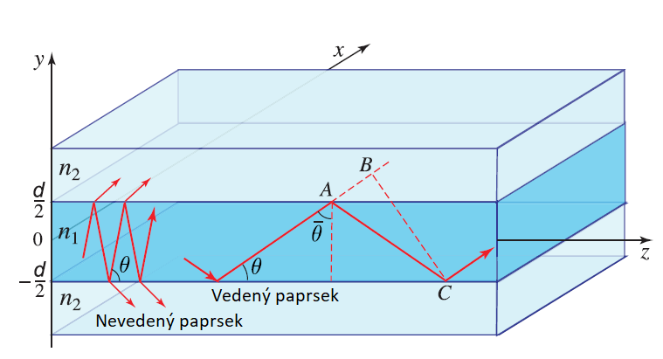
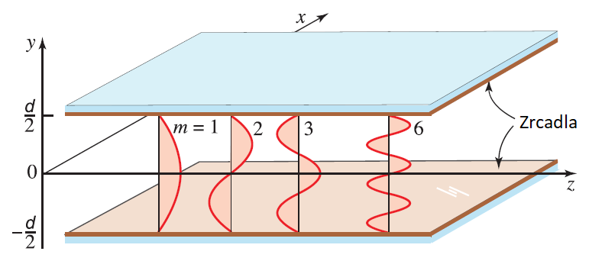
Cesta pro světlo - vlnovody
$${\overline{θ}}_{c}=\sin^{−1}\left(\frac{n_{2}}{n_{1}}\right)$$
Obr. 1: Distribuce módu ve vlnovodu, [1]
Obr. 2: Planární vlnovod, totální odraz, [1]
Obr. 3: Různé sestavení pásových vlnovodů, [1]

Slide 5
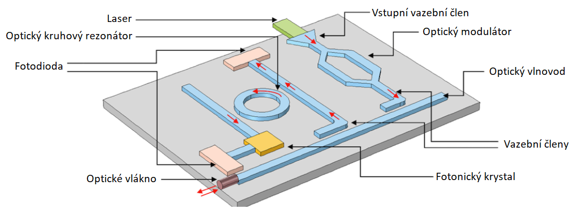
Integrované optické obvody
Velká hustota vzájemně propojených optických zařízení
Prvky: zdroj záření, vazební členy, modulátory, (de)multiplexory, …
Obr. 4: Integrovaný optický obvod, [2]

Slide 6
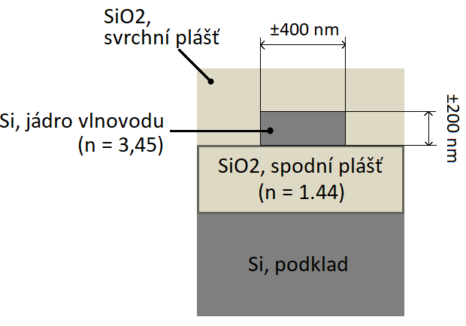
Křemík a více křemíku
Obr. 5: Řez křemíkovým vlnovodem, upraveno [3].
Propustný pro blízkou a střední infračervenou oblast (nad 1100 nm)
Vysoký index lomu křemíku v této oblasti, $n_{1}=3,45$
Lze dosáhnout vysoký kontrast indexu lomu $Δ=\frac{n_{1} − n_{2}}{n_{1}}$; vzduch $n_{2} = 1$, oxid křemičitý ${SiO}_{2} n_{2} = 1,44⇒$ světlo je ve vláknu silně vázané
Křemík má nepřímý pásový přechod $⇒$ integrace hybridních křemíkových laserů
Výroba integrovaných opt. obvodů pomocí CMOS technologií (UV fotolitografie, suché leptání – bombardování ionty)

Slide 7
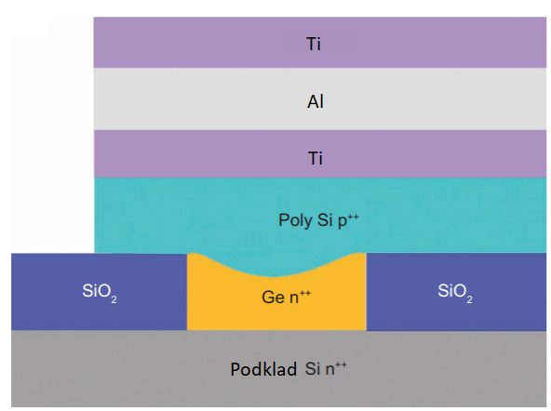
Křemík a více křemíku
Obr. 6: Schématický průřez elektricky buzené Ge laserové struktury, [4].
Obr. 7: Kruhový rezonátor, [5].

Slide 8
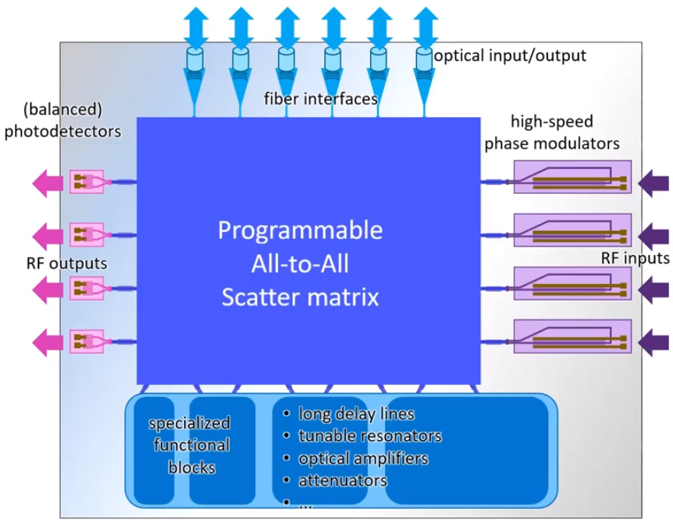
Programovatelné optické integrované obvody
Fotonické integrované obvody, které lze rekonfigurovat pomocí softwaru k provádění různých funkcí
Obr. 8: Obecné schéma programovatelného optického obvodu, [6].

Slide 9
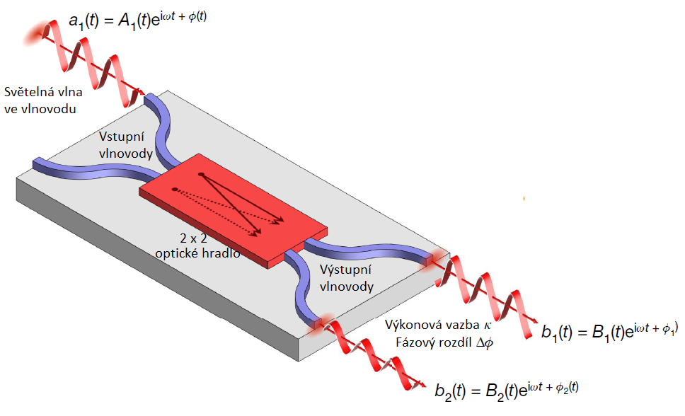
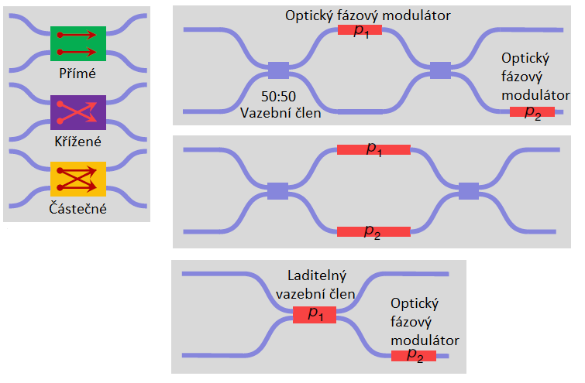
„Programování“ světla
Obr. 8: Obecné 2 x 2 optické hradlo, [7].
Obr. 9: Funkce optického hradla (vlevo) a jeho vnitřní struktura (vpravo), [7].

Slide 10
„Programování“ světla – fázový modulátor
Pockelsův jev ideální
Křemík je materiál se středovou symetrií $⇒$ nevykazuje nelinearitu druhého řádu $χ^{\left(2\right)}⇒$ žádný Pockelsův jev
Snaha o hybridizaci Si + něco s $χ^{\left(2\right)}$ (BTO – Titaničitan barnatý)

Slide 11
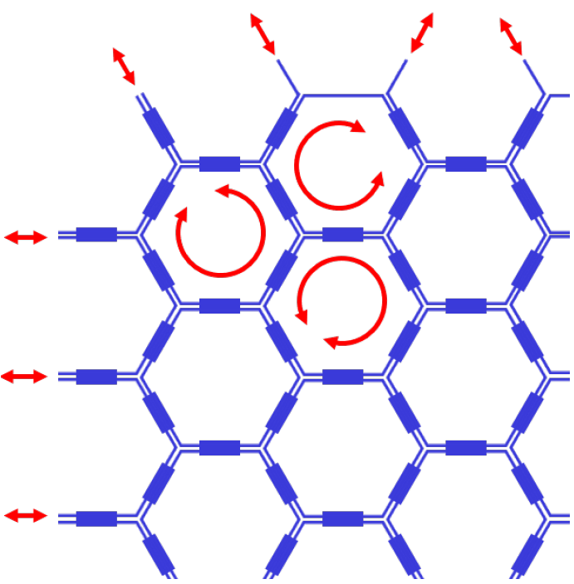
„Programování“ světla - sítě
Obr. 10: Jednosměrná vlnovodná sít, [8].
Obr. 11: Hexagonální vlnovodná sít, [8].

Slide 12
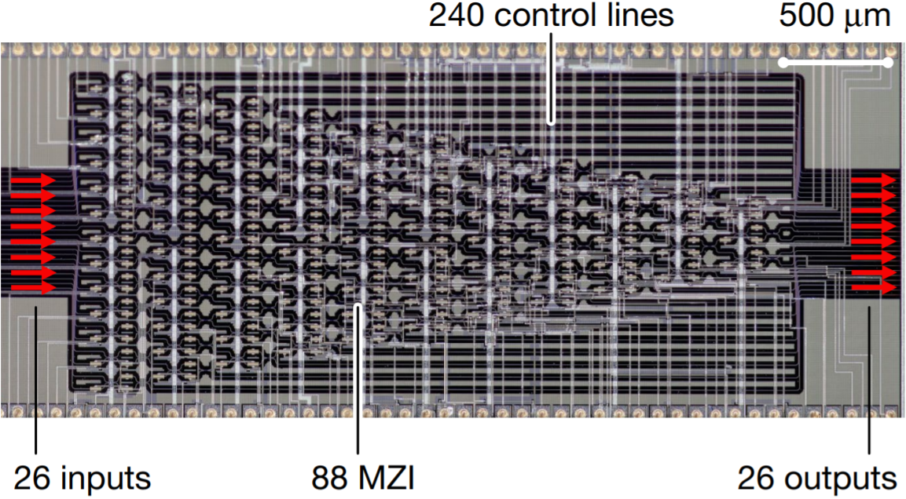
„Programování“ světla – realizované sítě
Obr. 12: Jednosměrná čtvercová vlnovodná sít, MIT, [7].
Obr. 13: Hexagonální vlnovodná sít, UPV, [7].

Slide 13
Děkuji za pozornost
Obr. 14: Klasická (vlevo) a integrovaná (vpravo) sestava pro kvantovou teleportaci, [9].

Slide 14
Literatura
[1] SALEH a TEICH. Fundamentals of photonics. 2nd ed. Hoboken: Wiley, c2007. Wiley series in pure and applied optics. ISBN 978-0471358329.
[2] Comsol [online]. Dostupné z: https://www.comsol.com/blogs/silicon-photonics-designing-and-prototyping-silicon-waveguides/
[3] WU, Sailong, Xin MU, Lirong CHENG, Simei MAO a H.Y. FU. State-of-the-Art and Perspectives on Silicon Waveguide Crossings: A Review. Micromachines [online]. 2020, 11(3). ISSN 2072-666X. Dostupné z: doi:10.3390/mi11030326
[4] , Zhiping, Bing YIN a Jurgen MICHEL. On-chip light sources for silicon photonics [online]. 2015, 4, e358-e358. ISSN 2047-7538. Dostupné z: doi:10.1038/lsa.2015.131
[5] BOGAERTS, W., D. TAILLAERT, B. LUYSSAERT, et al. Basic structures for photonic integrated circuits in Silicon-on-insulator. Optics Express [online]. 12(8). ISSN 1094-4087. Dostupné z: doi:10.1364/OPEX.12.001583
[6] BOGAERTS, Wim. ECOC 2020: Tutorial on Programmable Integrated Photonics [online]. Dostupné z: https://www.youtube.com/watch?v=GmRnHV4Q7L4&t=579s
[7] BOGAERTS, Wim, Daniel PÉREZ, José CAPMANY, David A. B. MILLER, Joyce POON, Dirk ENGLUND, Francesco MORICHETTI a Andrea MELLONI. Programmable photonic circuits. Nature [online]. 2020, 586(7828), 207-216. ISSN 0028-0836. Dostupné z: doi:10.1038/s41586-020-2764-0
[8] BOGAERTS, Wim, Xiangfeng CHEN, Iman ZAND, Mi WANG, Hong DENG, Lukas VAN ISEGHEM, Abdul RAHIM a Umar KHAN. Tutorial: Programmable Integrated Photonics. 2020 European Conference on Optical Communications (ECOC) [online]. IEEE, 2020, 2020, , 1-3. ISBN 978-1-7281-7361-0. Dostupné z: doi:10.1109/ECOC48923.2020.9333192
[9] Medium [online]. Dostupné také z: https://medium.com/lightmatter/the-story-behind-lightmatters-tech-e9fa0facca30

